Slide 1

Το Εικονογραφημένο Βιβλίο στην Προσχολική Εκπαίδευση
Ενότητα 4.4: Αρχιτεκτονική και Εικονογραφημένο Βιβλίο
Αγγελική Γιαννικοπούλου
Τμήμα Εκπαίδευσης και Αγωγής στην Προσχολική Ηλικία (ΤΕΑΠΗ)

Slide 2

Διδακτική Πρακτική
Διδακτική πρακτική:
Βαλεντίνη Βρανά,
Γρηγορία Οικονόμου.
Θέμα: Σπίτια φτιαγμένα από παράξενα υλικά - Προσόψεις σπιτιών
Βιβλίο: Pichon, Liz. Τα τρία απαίσια γουρουνάκια / Λιζ Πίτσον · μετάφραση Ράνια Ζωίδη · εικονογράφηση Λιζ Πίτσον. - 1η έκδ. - Αθήνα : Εκδόσεις Παπαδόπουλος, 2010.
[1]

Slide 3
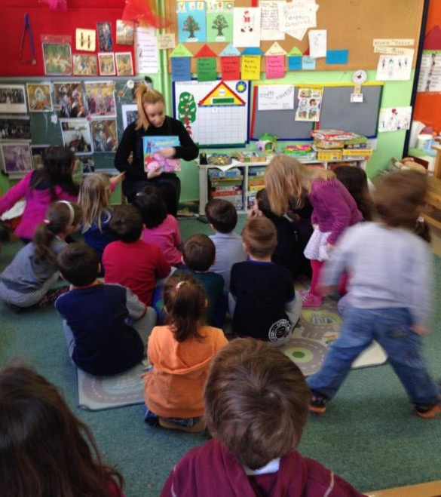
Ανάγνωση του βιβλίου
Διαβάσαμε το βιβλίο «Τα τρία απαίσια γουρουνάκια», όπου ο λύκος παρουσιάζεται ως αρχιτέκτονας, που βοηθά τα γουρουνάκια να χτίσουν τα σπιτάκια τους.

Slide 4
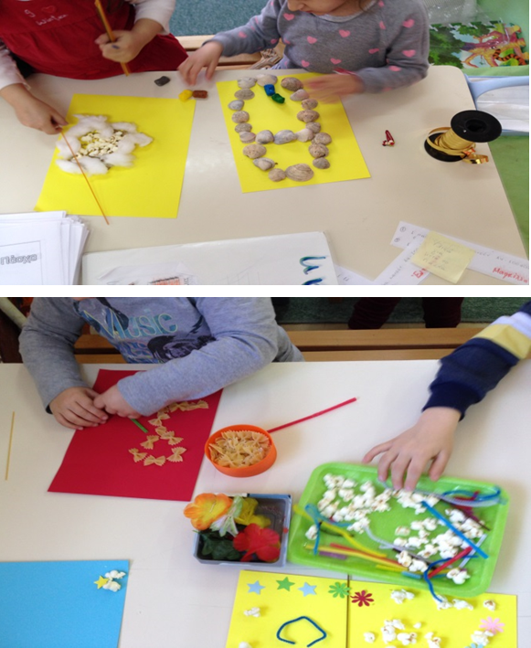
Δραστηριότητα
Τα παιδιά επηρεασμένα από τα γουρουνάκια που οικοδομούν με μη αναμενόμενα υλικά, φτιάχνουν και αυτά τα δικά τους ‘περίεργα’ σπιτάκια.

Slide 5
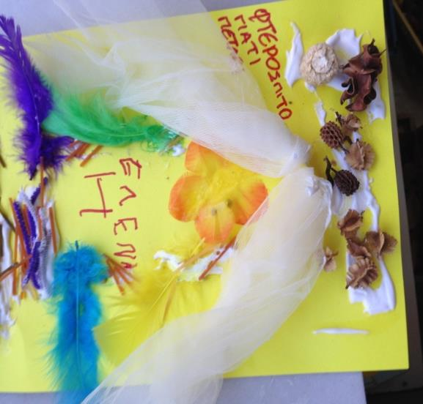
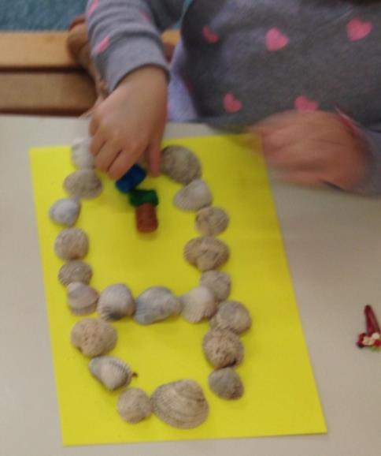
Τα έργα των παιδιών (1/3)
Το φτερόσπιτο γιατί πετάει
Το κοχυλόσπιτο για την Άριελ.

Slide 6
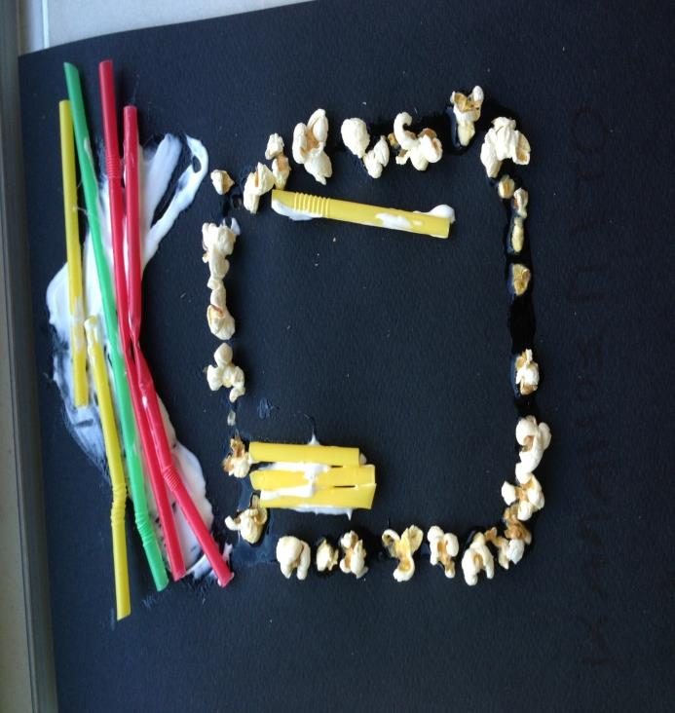
Τα έργα των παιδιών (2/3)
Το καλαμποκόσπιτο που μένουν τα ποπ κόρν.

Slide 7
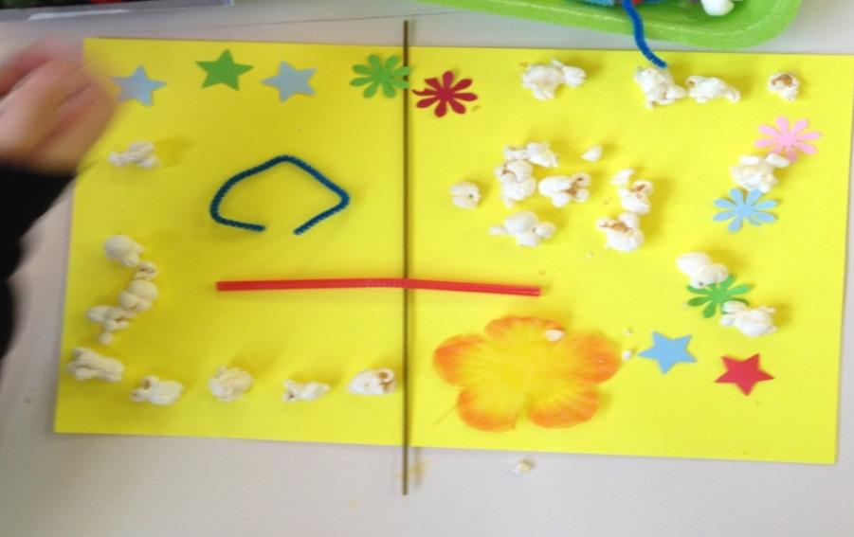
Τα έργα των παιδιών (3/3)
Το σταυρόσπιτο που μένει ο Χριστός.

Slide 8
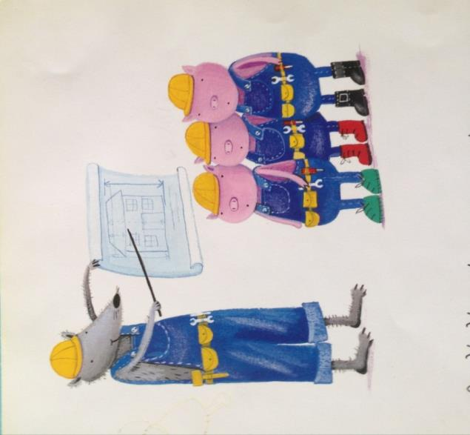
Συζήτηση
Ο λύκος δείχνει τη πρόσοψη του σπιτιού και τα παιδιά συζητούν για τις προσόψεις των πολυκατοικιών της γειτονιάς τους.
[2]

Slide 9
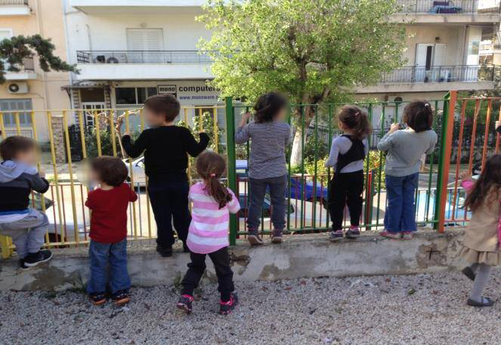
Παρατήρηση
Τις παρατηρούν και στη συνέχεια τις ταυτίζουν με τις ασπρόμαυρες εκτυπωμένες σε Α3 φωτογραφίες τους.

Slide 10
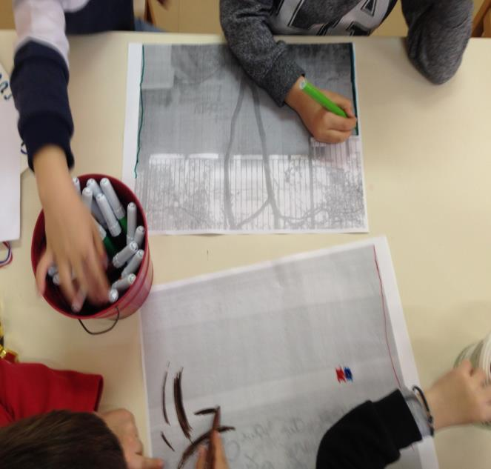
Εικαστική παρέμβαση (1/2)
Επεμβαίνουν εικαστικά πάνω τους προκειμένου να βελτιώσουν το αστικό τους περιβάλλον.

Slide 11
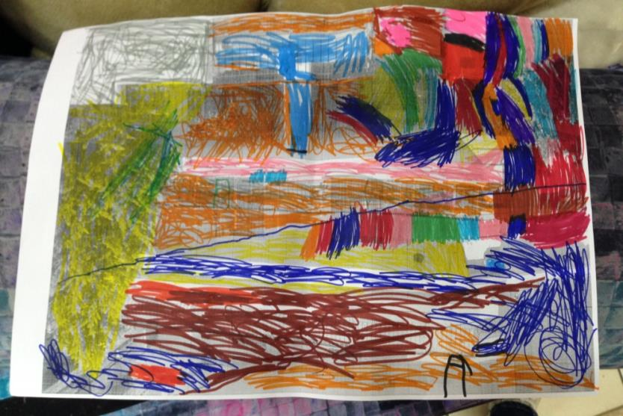
Εικαστική παρέμβαση (2/2)
Η συνήθης πρόταση είναι να προστεθεί πολύ χρώμα.

Slide 12

Χρηματοδότηση
Το παρόν εκπαιδευτικό υλικό έχει αναπτυχθεί στο πλαίσιο του εκπαιδευτικού έργου του διδάσκοντα.
Το έργο «Ανοικτά Ακαδημαϊκά Μαθήματα στο Πανεπιστήμιο Αθηνών» έχει χρηματοδοτήσει μόνο την αναδιαμόρφωση του εκπαιδευτικού υλικού.
Το έργο υλοποιείται στο πλαίσιο του Επιχειρησιακού Προγράμματος «Εκπαίδευση και Δια Βίου Μάθηση» και συγχρηματοδοτείται από την Ευρωπαϊκή Ένωση (Ευρωπαϊκό Κοινωνικό Ταμείο) και από εθνικούς πόρους.

Slide 13
Σημειώματα

Slide 14
Σημείωμα Ιστορικού Εκδόσεων Έργου
Το παρόν έργο αποτελεί την έκδοση 1.0.

Slide 15
Σημείωμα Αναφοράς
Copyright Εθνικόν και Καποδιστριακόν Πανεπιστήμιον Αθηνών, Αγγελική Γιαννικοπούλου 2015. Βαλεντίνη Βρανά, Γρηγορία Οικονόμου, Αγγελική Γιαννικοπούλου. «Το Εικονογραφημένο Βιβλίο στην Προσχολική Εκπαίδευση. Αρχιτεκτονική και Εικονογραφημένο Βιβλίο. Τα τρία απαίσια γουρουνάκια». Έκδοση: 1.0. Αθήνα 2015. Διαθέσιμο από τη δικτυακή διεύθυνση: http://opencourses.uoa.gr/courses/ECD5/.

Slide 16

Σημείωμα Αδειοδότησης
Το παρόν υλικό διατίθεται με τους όρους της άδειας χρήσης Creative Commons Αναφορά, Μη Εμπορική Χρήση Παρόμοια Διανομή 4.0 [1] ή μεταγενέστερη, Διεθνής Έκδοση. Εξαιρούνται τα αυτοτελή έργα τρίτων π.χ. φωτογραφίες, διαγράμματα κ.λπ., τα οποία εμπεριέχονται σε αυτό και τα οποία αναφέρονται μαζί με τους όρους χρήσης τους στο «Σημείωμα Χρήσης Έργων Τρίτων».
[1] http://creativecommons.org/licenses/by-nc-sa/4.0/
Ως Μη Εμπορική ορίζεται η χρήση:
που δεν περιλαμβάνει άμεσο ή έμμεσο οικονομικό όφελος από τη χρήση του έργου, για τον διανομέα του έργου και αδειοδόχο.
που δεν περιλαμβάνει οικονομική συναλλαγή ως προϋπόθεση για τη χρήση ή πρόσβαση στο έργο.
που δεν προσπορίζει στον διανομέα του έργου και αδειοδόχο έμμεσο οικονομικό όφελος (π.χ. διαφημίσεις) από την προβολή του έργου σε διαδικτυακό τόπο.
Ο δικαιούχος μπορεί να παρέχει στον αδειοδόχο ξεχωριστή άδεια να χρησιμοποιεί το έργο για εμπορική χρήση, εφόσον αυτό του ζητηθεί.

Slide 17
Σημείωμα Χρήσης Έργων Τρίτων
Το Έργο αυτό κάνει χρήση των ακόλουθων έργων:
Εικόνα 1 και 2: Εξώφυλλο και ενδεικτικές σελίδες του βιβλίου «Τα τρία απαίσια γουρουνάκια» / Λιζ Πίτσον · μετάφραση Ράνια Ζωίδη · εικονογράφηση Λιζ Πίτσον. - 1η έκδ. - Αθήνα: Εκδόσεις Παπαδόπουλος, 2010. Biblionet.

